Slide 1
“За други своя…”

Slide 2
Солдатам
Великой
Отечественной
Войны
посвящается…

Slide 3
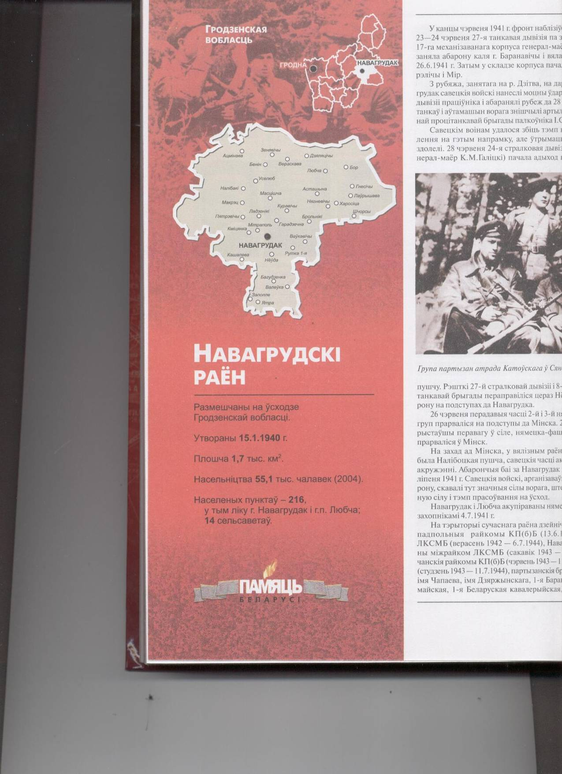
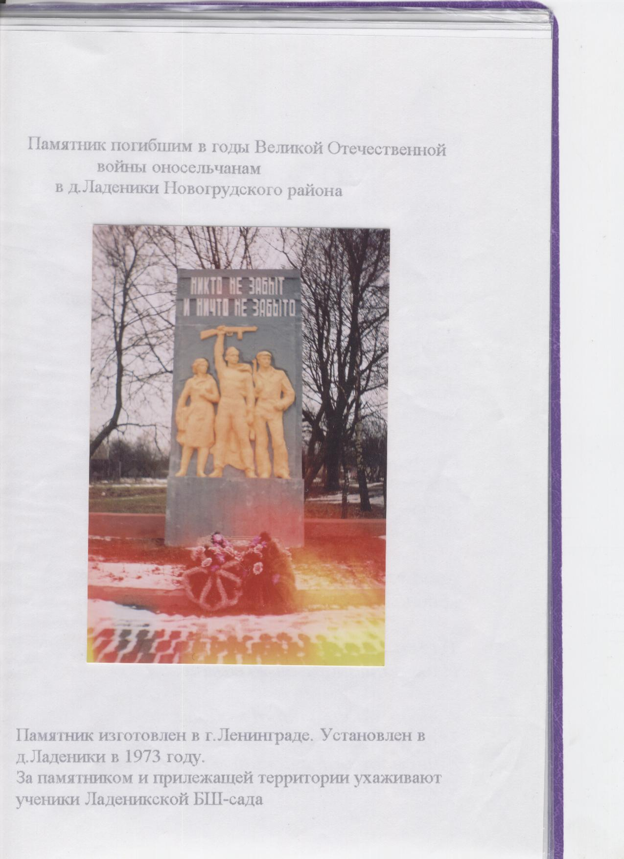
Памятник погибших в годы войны односельчан д.Ладеники

Slide 4
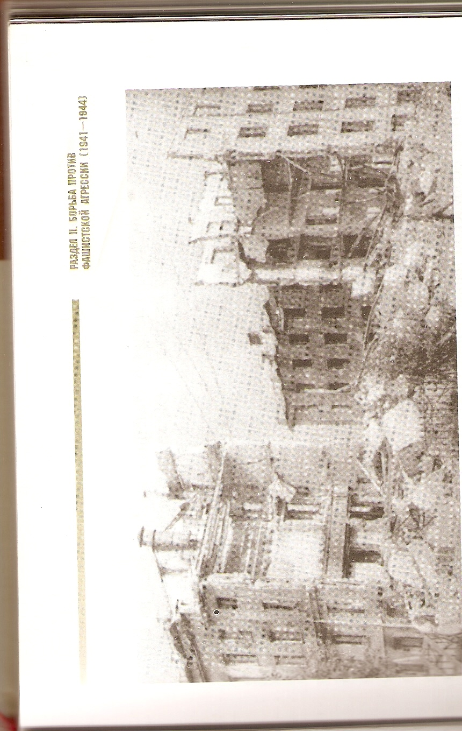
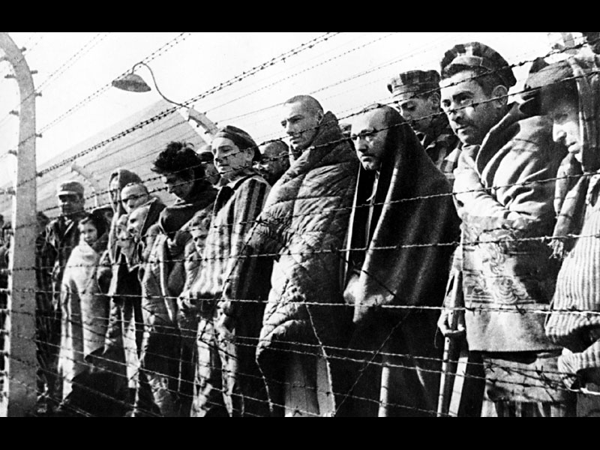
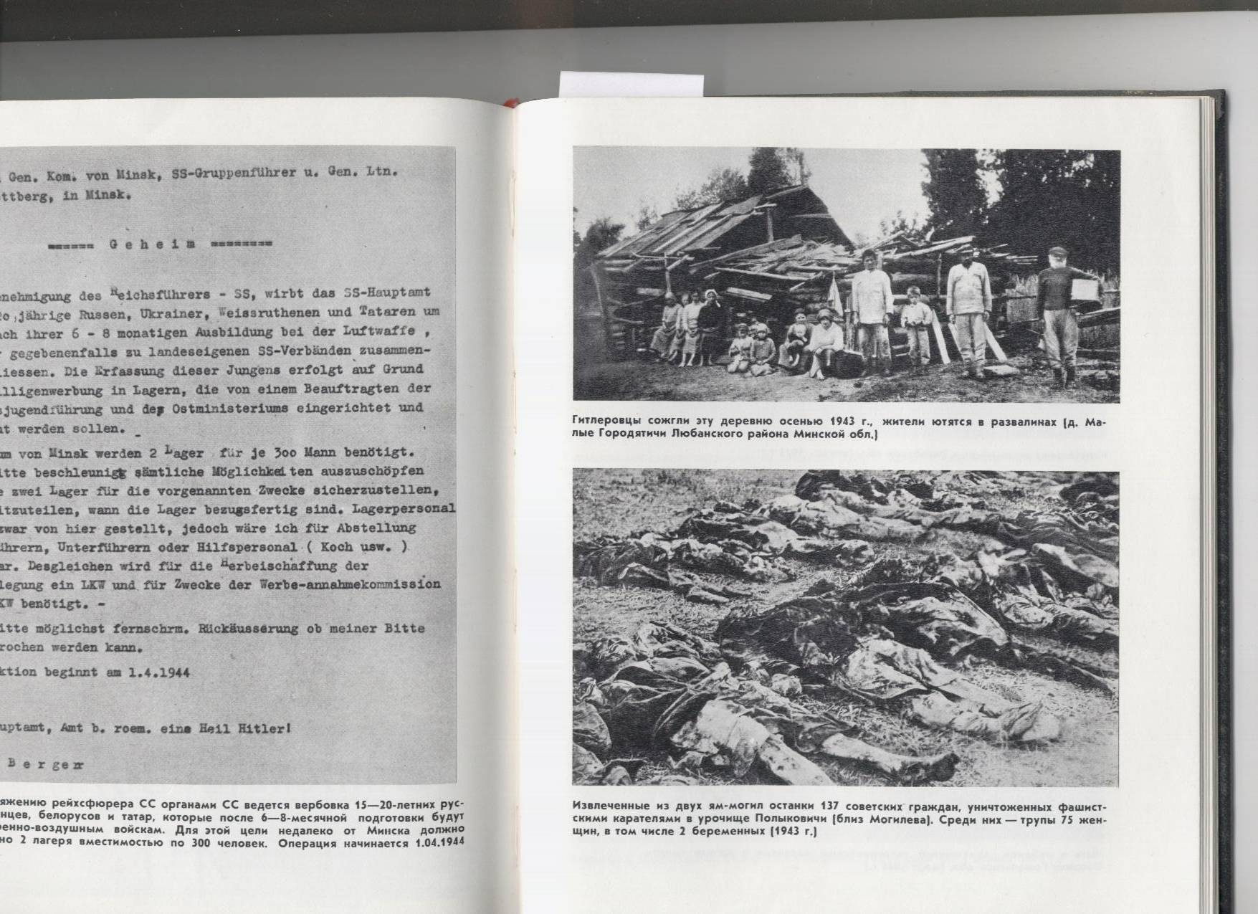
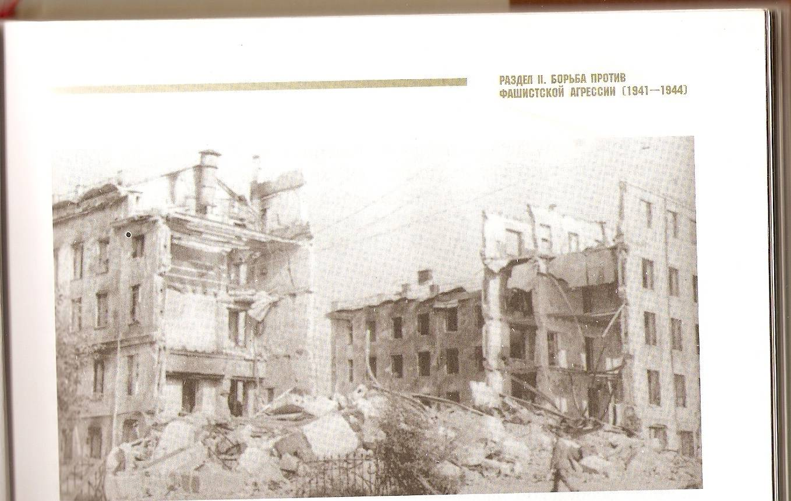
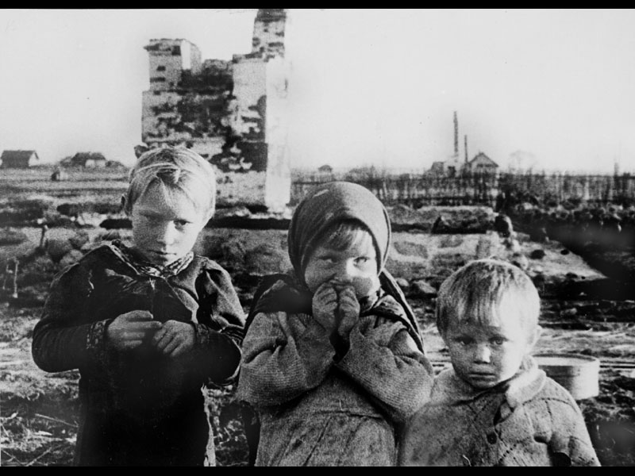
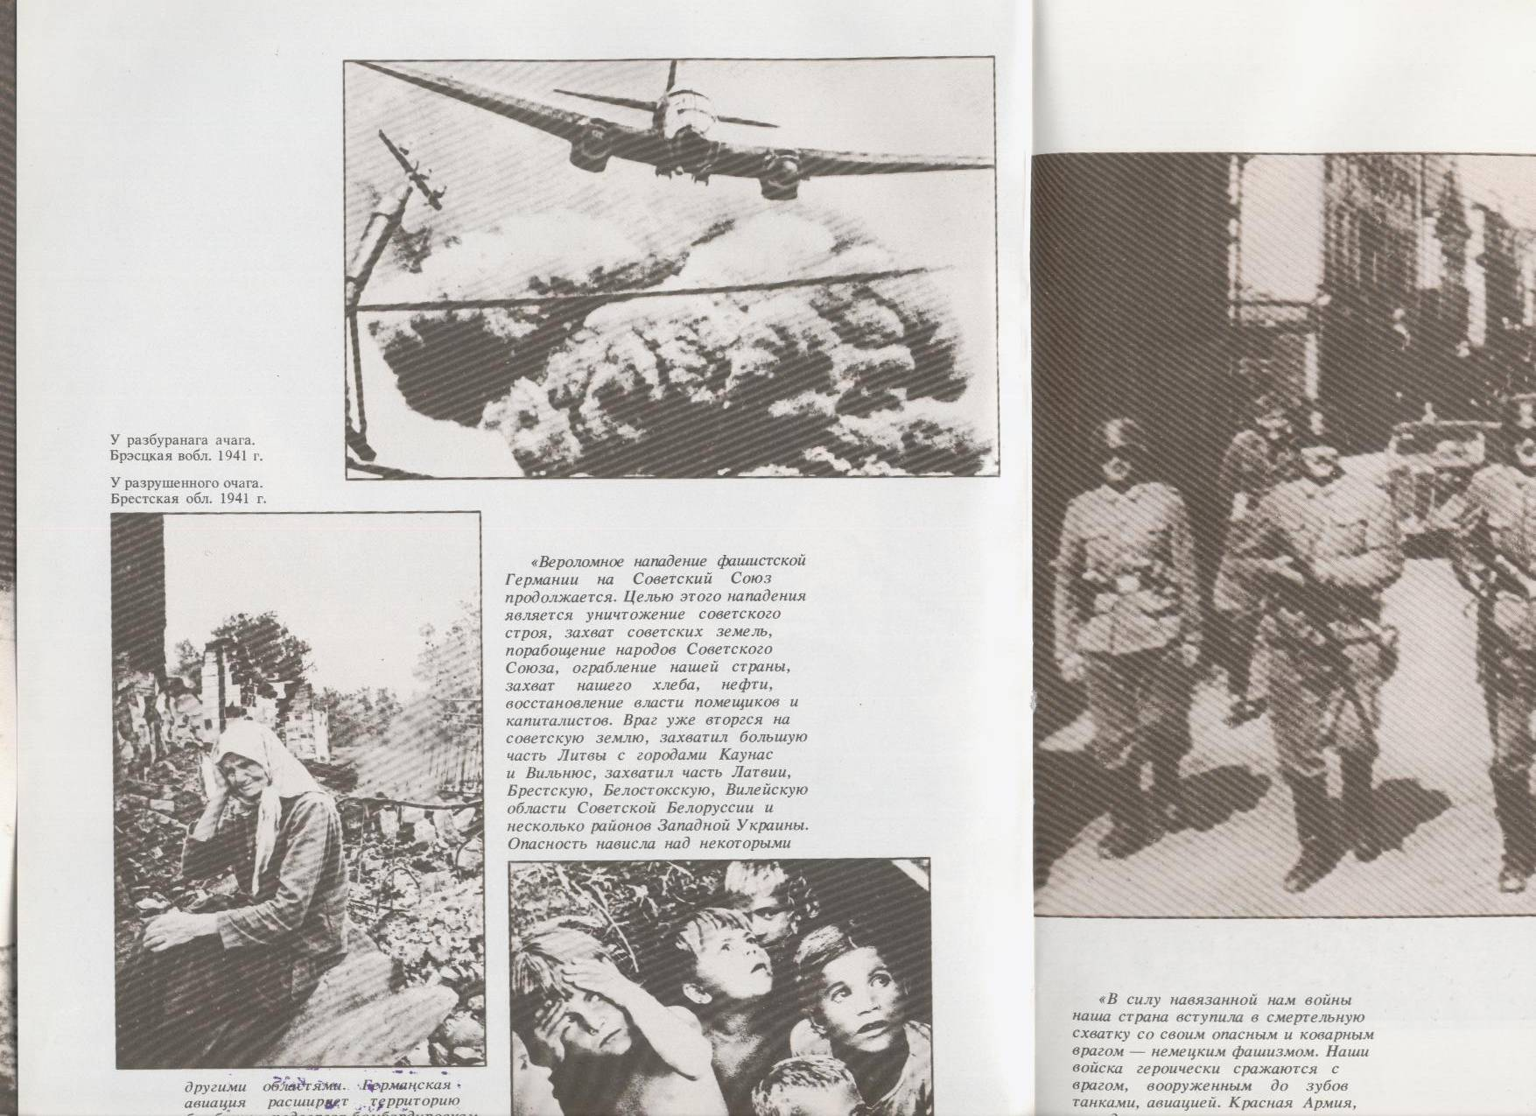
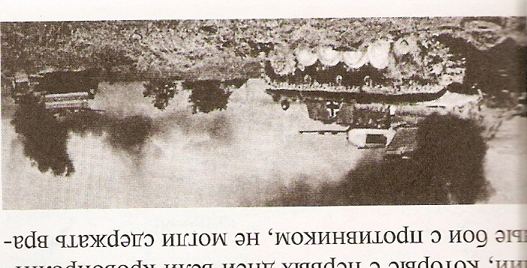
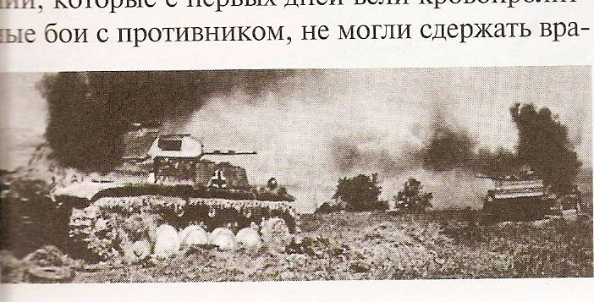
Свяшчэнная вайна

Slide 5
Когда я вижу кадры войны , я чувствую…

Slide 6
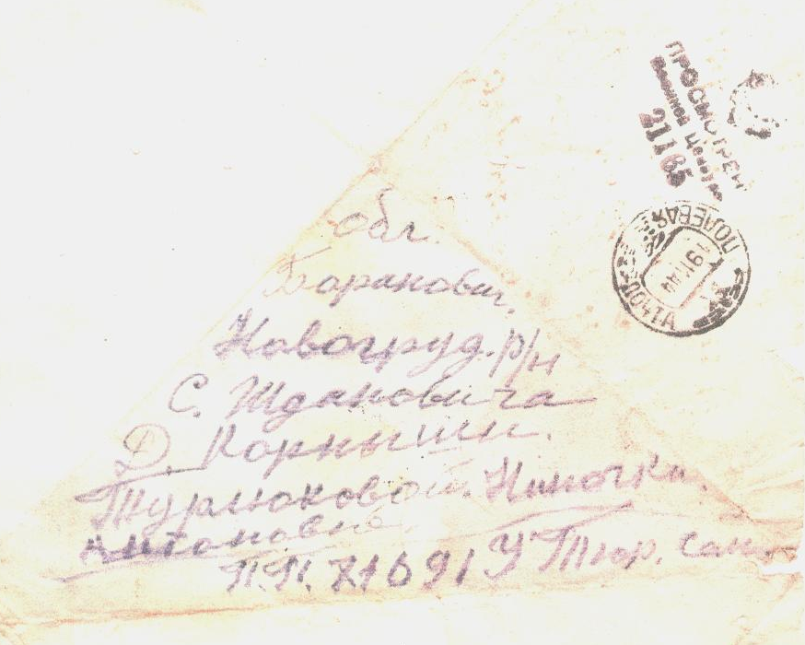
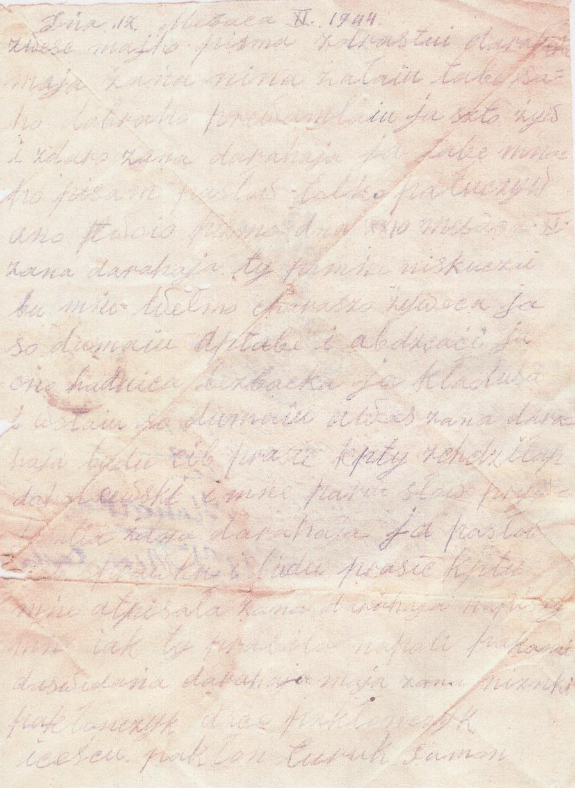
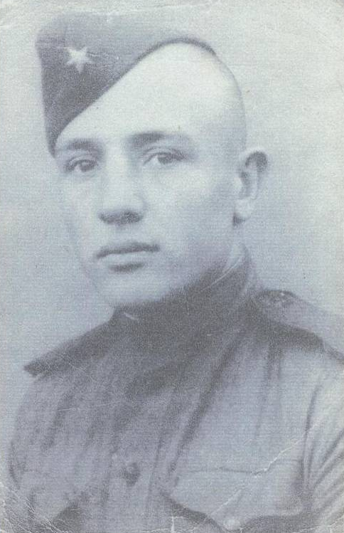
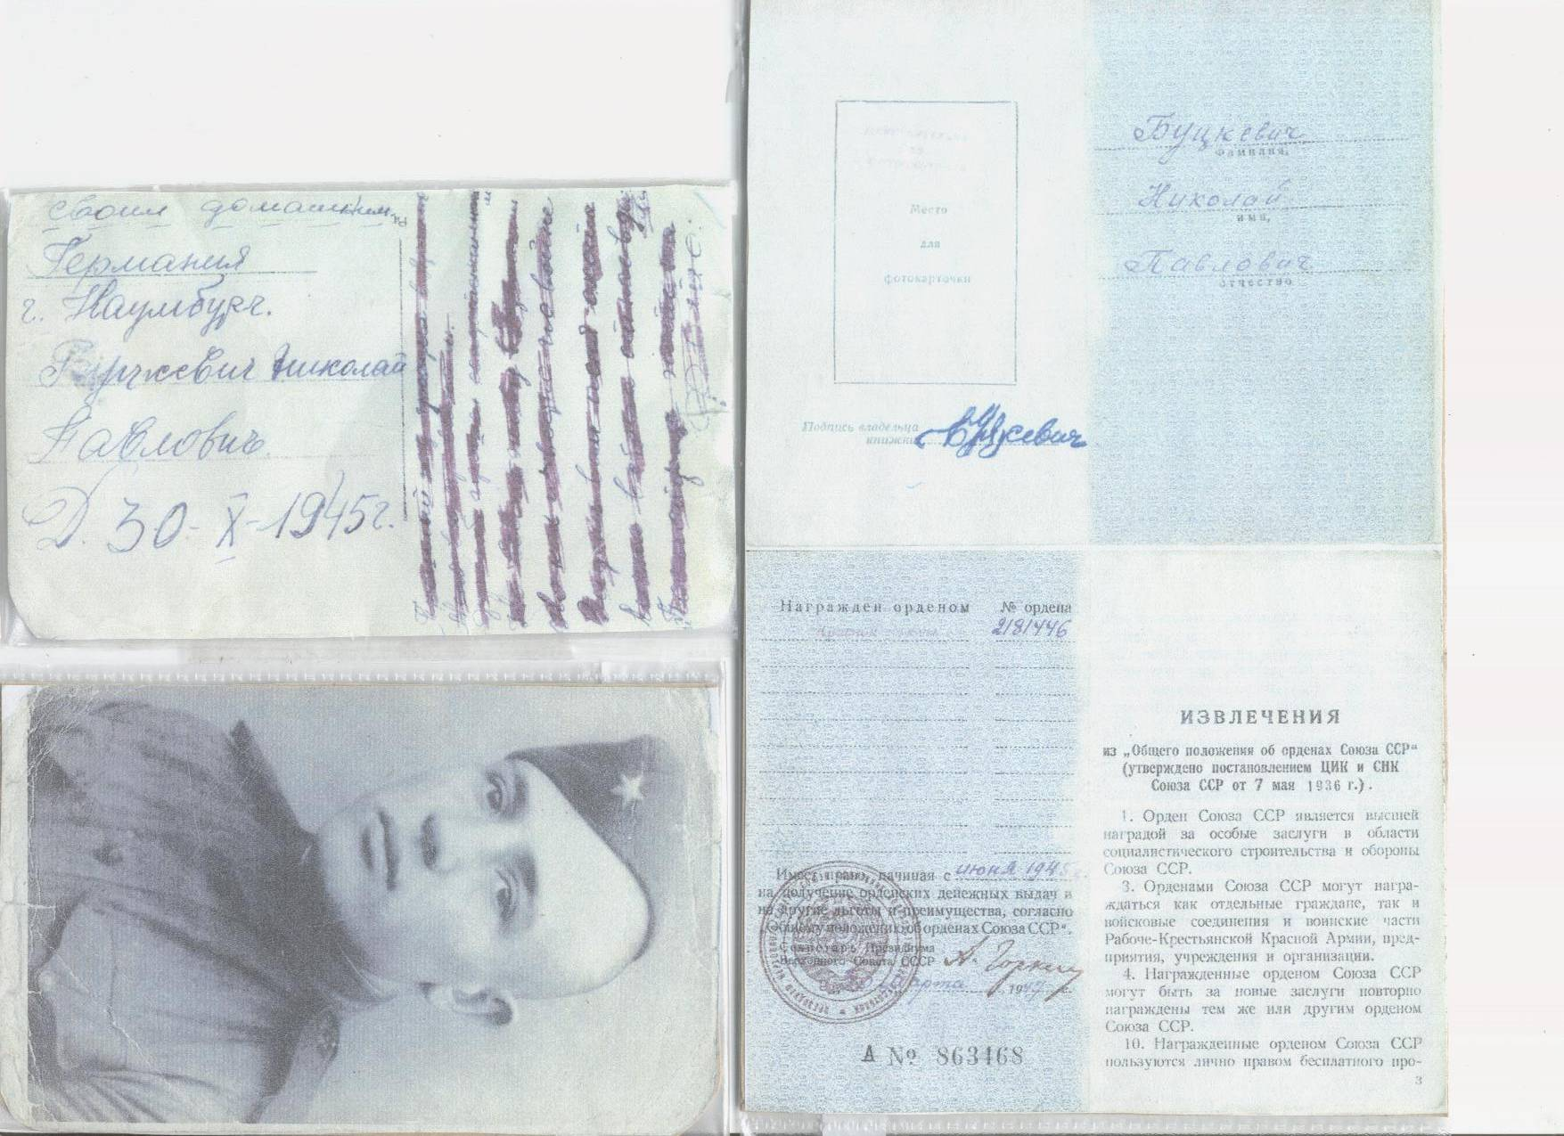
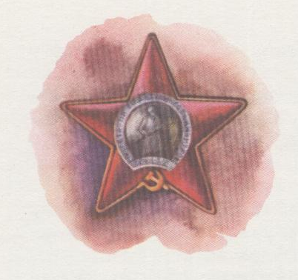
Буцкевич Николай Павлович

Slide 7

Памятник погибшим в годы войны односельчанам д.Ладеники
В Ладеникском Сельском совете погибло
или пропало без вести 171человек

Slide 8


Светлая памяць землякам

Slide 9
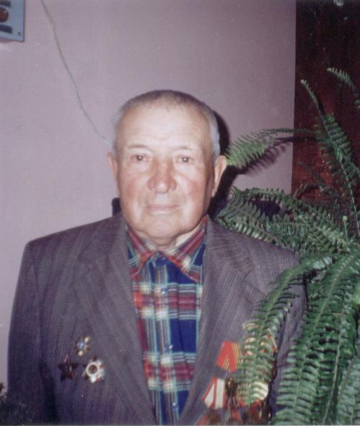
Ветеранский фотоальбом
Буцкевич
Николай Павлович
д. Ладеники

Slide 10
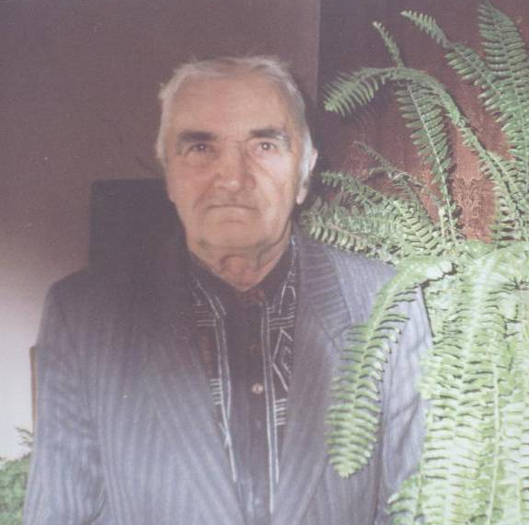
Ветеранский фотоальбом
Стома
Николай
Павлович,
д. Гагарино

Slide 11
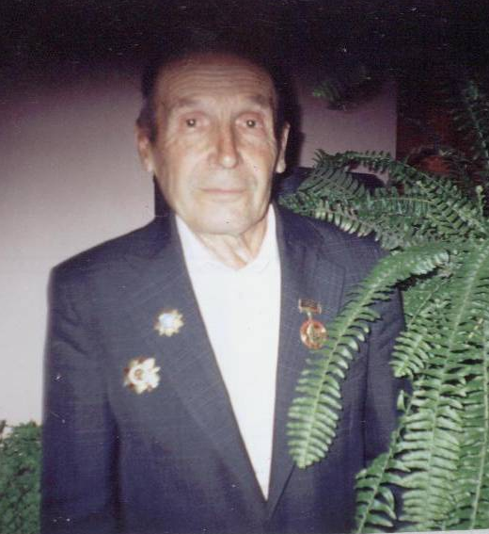
Ветеранский фотоальбом
Мазура
Александр
Нестерович,
д. Мильковичи

Slide 12
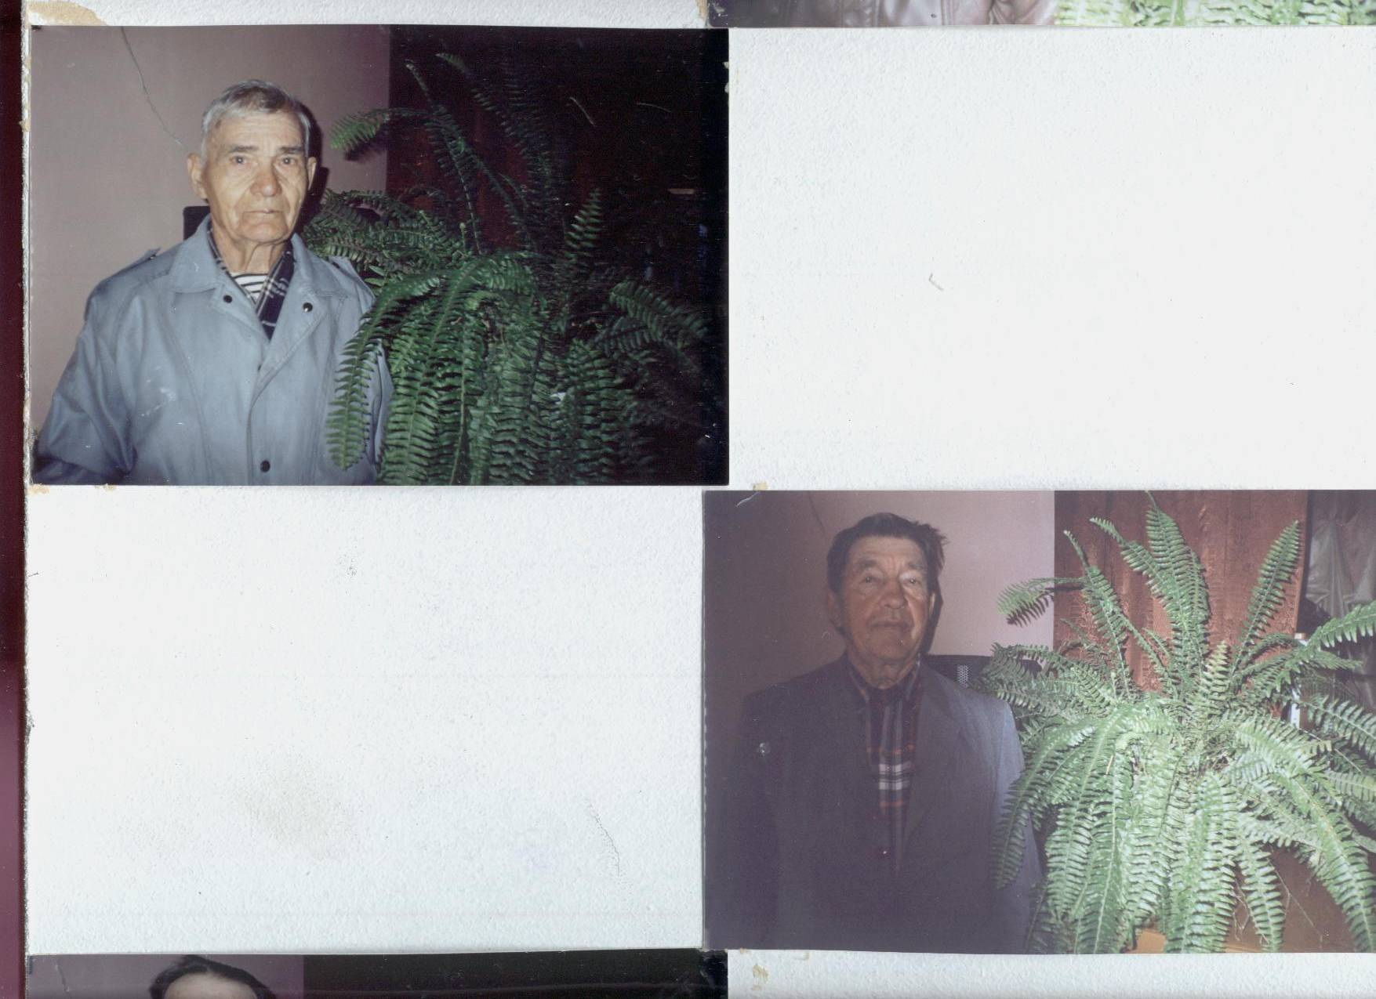
Ветеранский фотоальбом
Демченко
Сергей
Иванович,
д.Ладеники

Slide 13
Ветэранскі фотаальбом
Маляўка
Уладзімір
Іванавіч
в. Гагарына

Slide 14
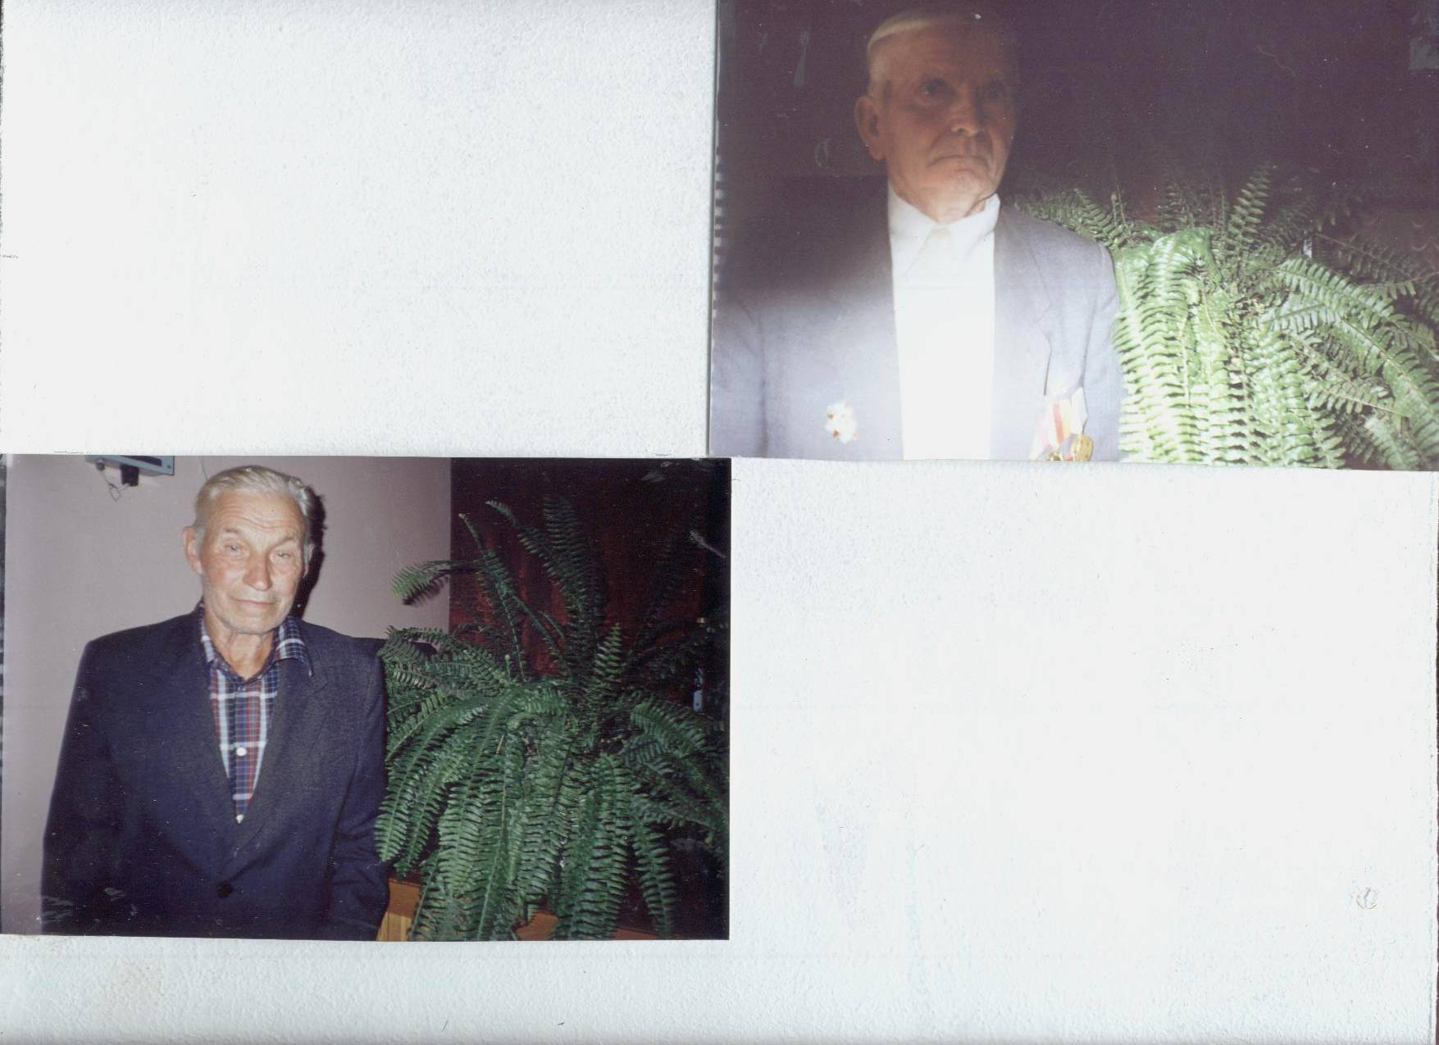
Ветеранский фотоальбом
Стельмах
Михаил Константи -нович, д.Кмитянка

Slide 15
Ветеранский фотоальбом
Шкнай
Владимир
Демьянович,
д.Ловчицы

Slide 16
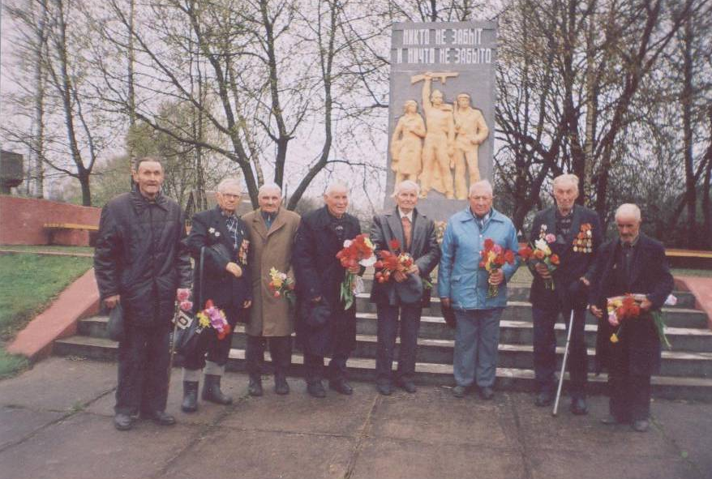
Дзень Победы (2005г)

